Slide 1
Elektrické pohony
11. týždeň

Slide 2
Obsah
Asynchrónny motor
Synchrónny motor
BLDC
Krokový motor

Slide 3
1. Asynchrónny (Induction) motor

Slide 4
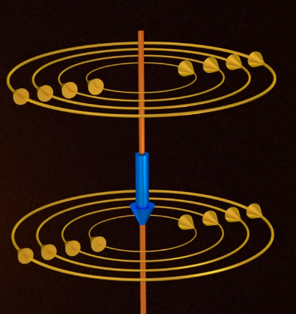

Slide 5
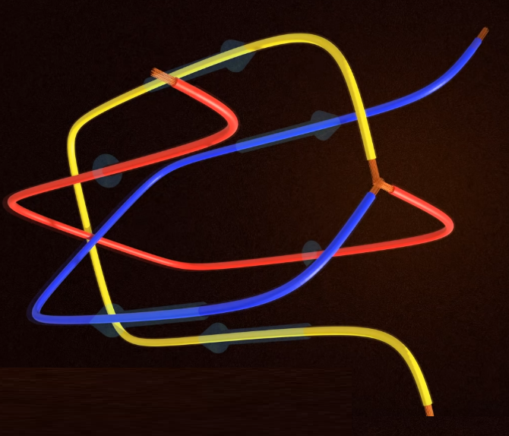

Slide 6
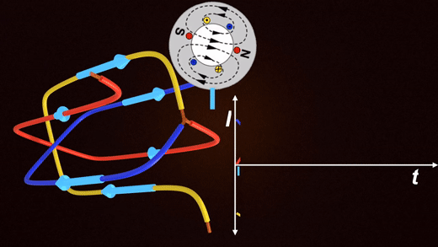

Slide 7
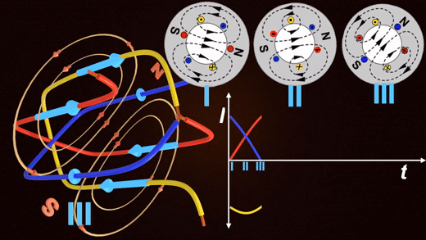

Slide 8
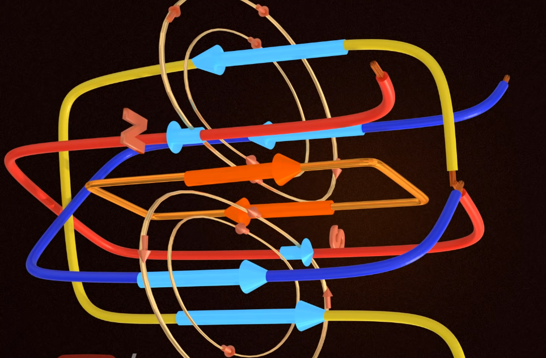

Slide 9
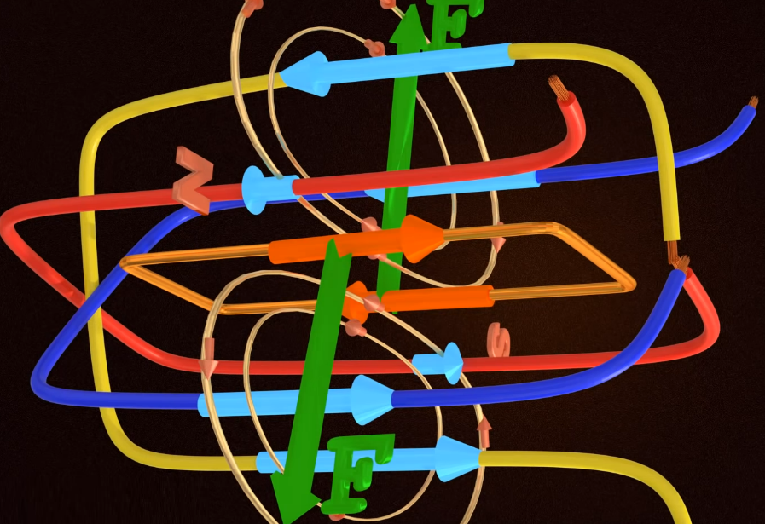

Slide 10
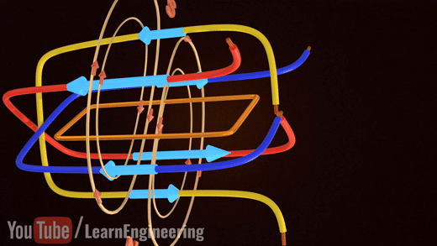

Slide 11
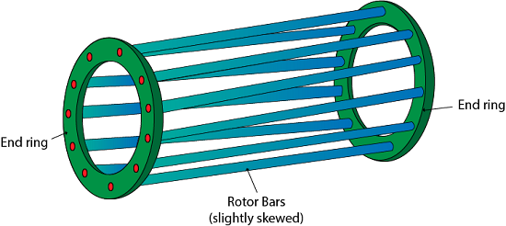

Slide 12
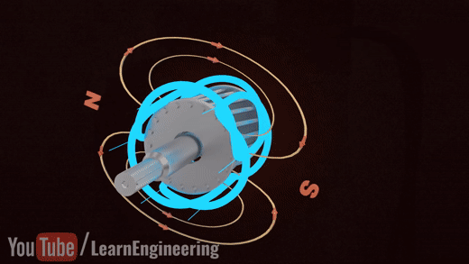

Slide 13
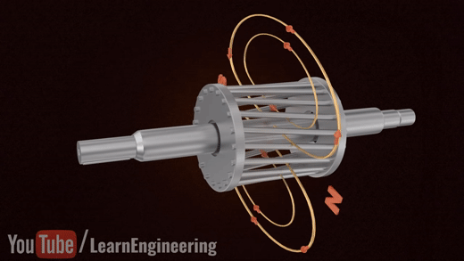

Slide 14
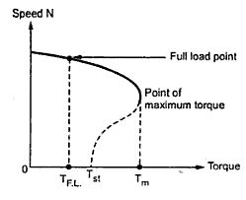
1.2. Charakteristika 3f-AM

Slide 15
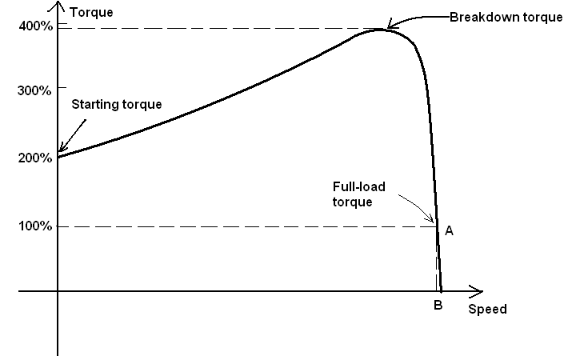
1.2. Charakteristika 3f-AM

Slide 16
1.3. Spúšťanie
Priame pripojenie na sieť
Prepínanie hviezda – trojuholník
Pomocou transformátora
Symetrický statorový spúšťač
Spúšťanie s rozbehovým motorom
Odporové spúšťanie (len u krúžkových motorov)
Softštartér

Slide 17
1.3.1. Hviezda - trojuholník

Slide 18
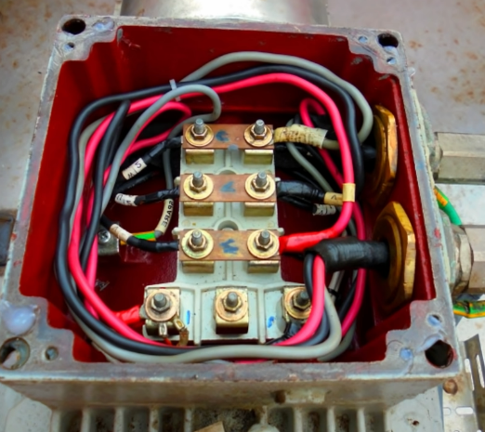
1.3.1. Hviezda - trojuholník

Slide 19
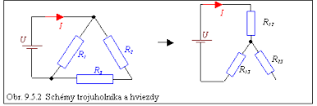
1.3.1. Hviezda - trojuholník

Slide 20
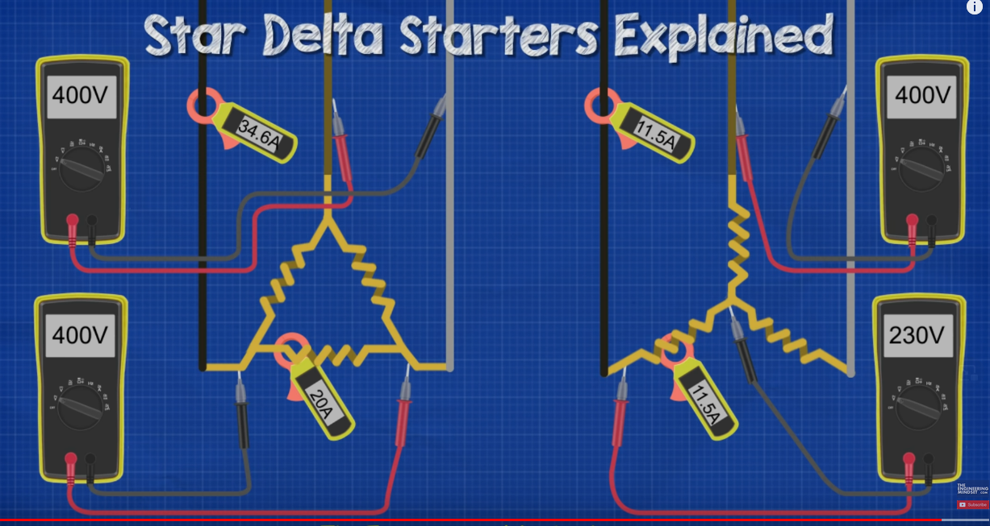

Slide 21
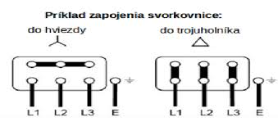
1.3.1. Hviezda - trojuholník

Slide 22
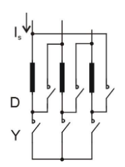
1.3.1. Hviezda - trojuholník

Slide 23
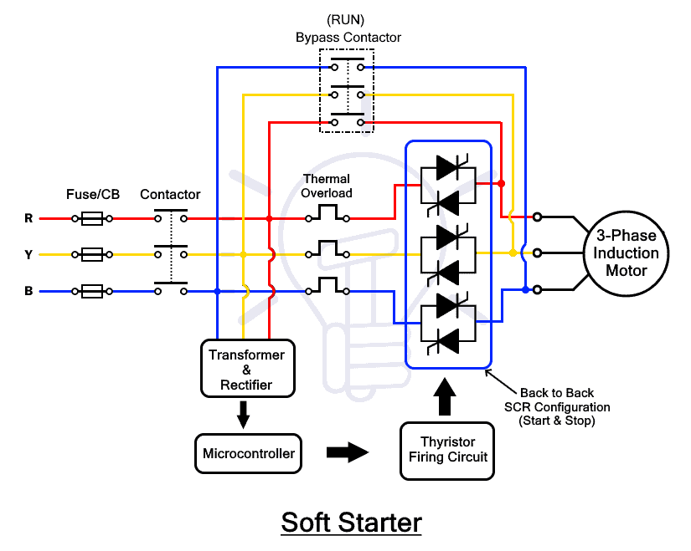
1.3.2. Softštartér

Slide 24
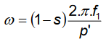
1.4. Riadenie uhlovej rýchlosti
Zmenou počtom párom
Zmenou sklzu
Zmenou frekvencie
Skalárne riadenie
Vektorové riadenie

Slide 25
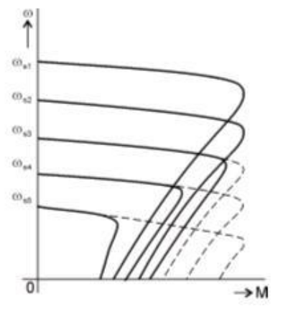
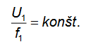
1.4.1. Skalárne riadenie

Slide 26
1.4.2. Vektorové riadenie

Slide 27
2. Synchrónny motor

Slide 28
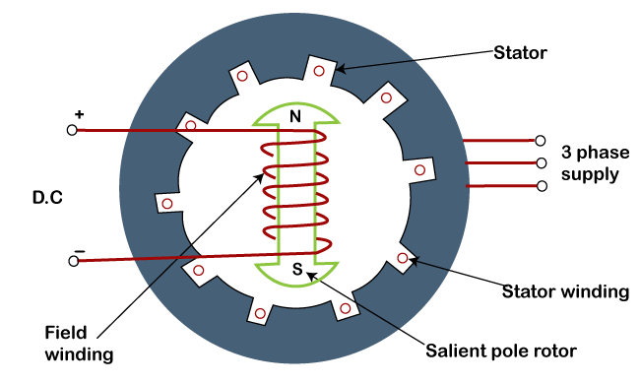

Slide 29
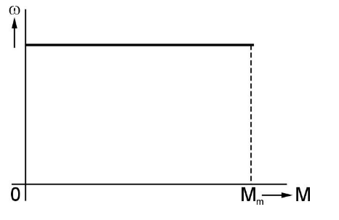
2.1. Charakteristika

Slide 30
3. Synchrónny s PM

Slide 31
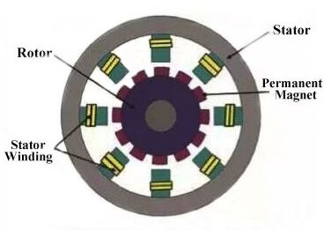

Slide 32
4. Brush-Less DC motor (BLDC)

Slide 33
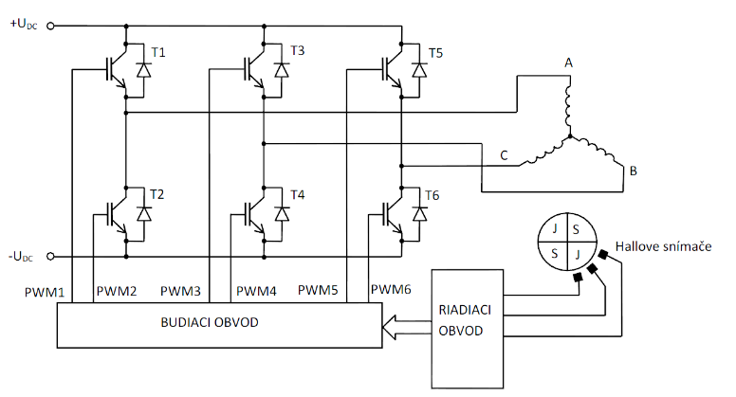

Slide 34
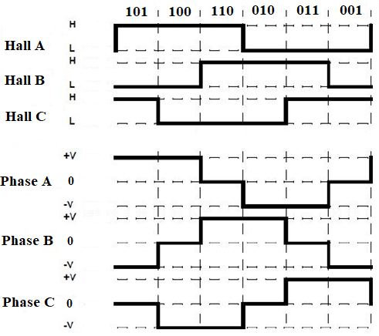

Slide 35
5. Krokový motor

Slide 36
